Slide 1
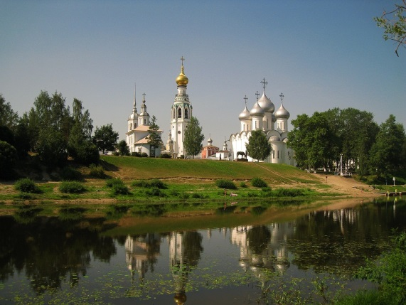
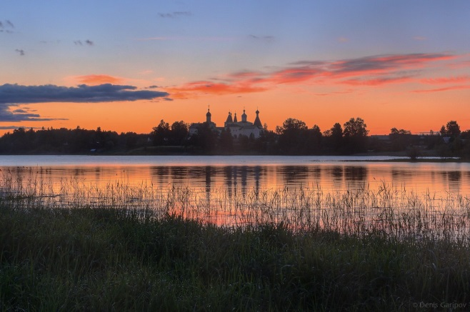
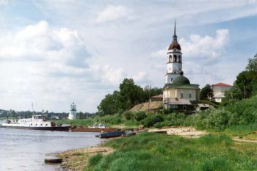
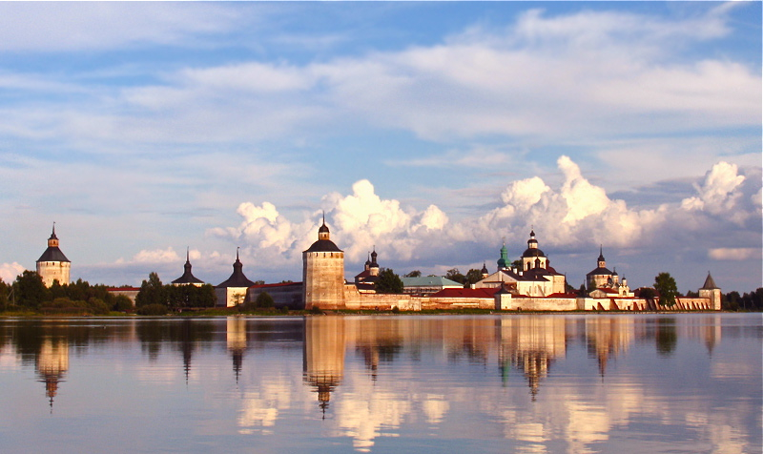
Тематический урок 1 сентября 2020 года
«Моя Родина –Вологодчина»

Slide 2
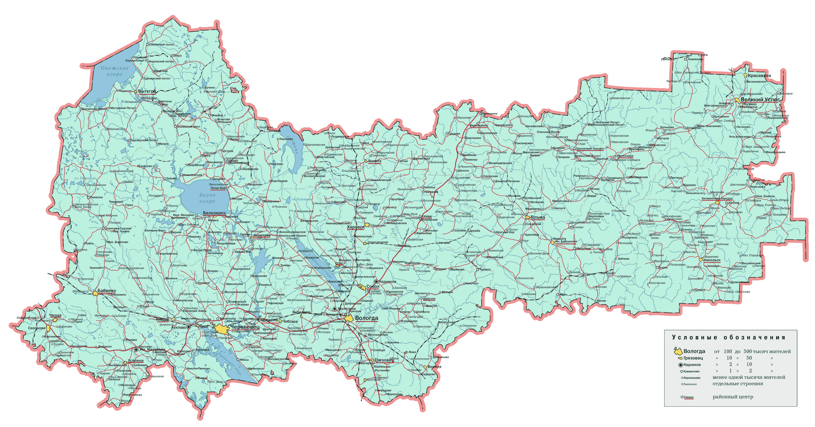
Вологодская область

Slide 3
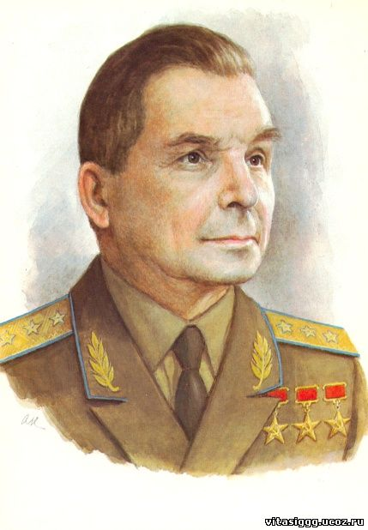
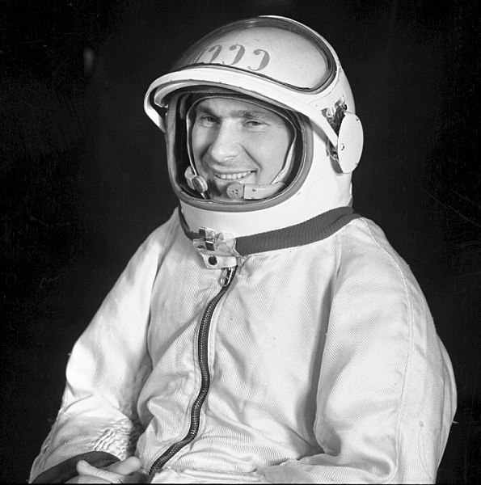
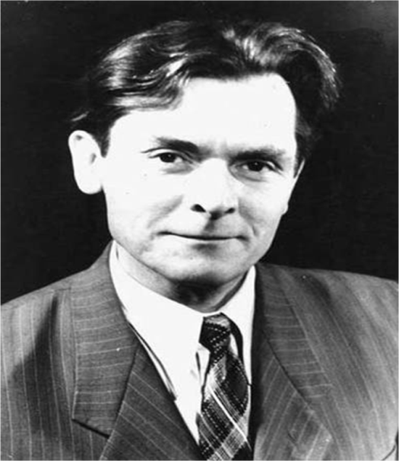
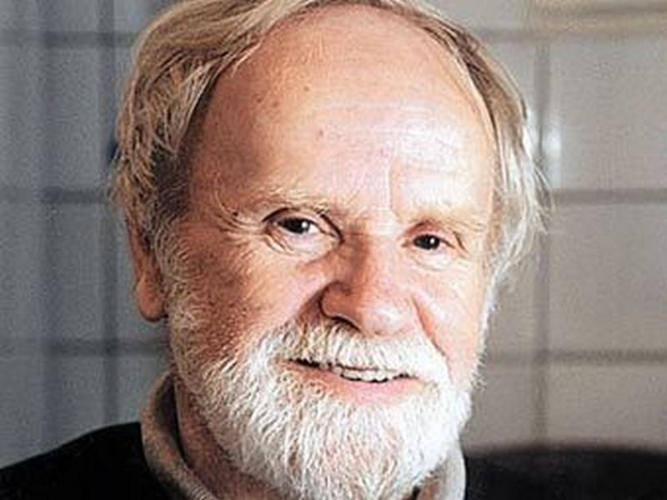
С.В. Ильюшин
П.И. Беляев
В.И. Белов
А.Я. Яшин

Slide 4

Буклет «Мое путешествие по Вологодской области»

Slide 5
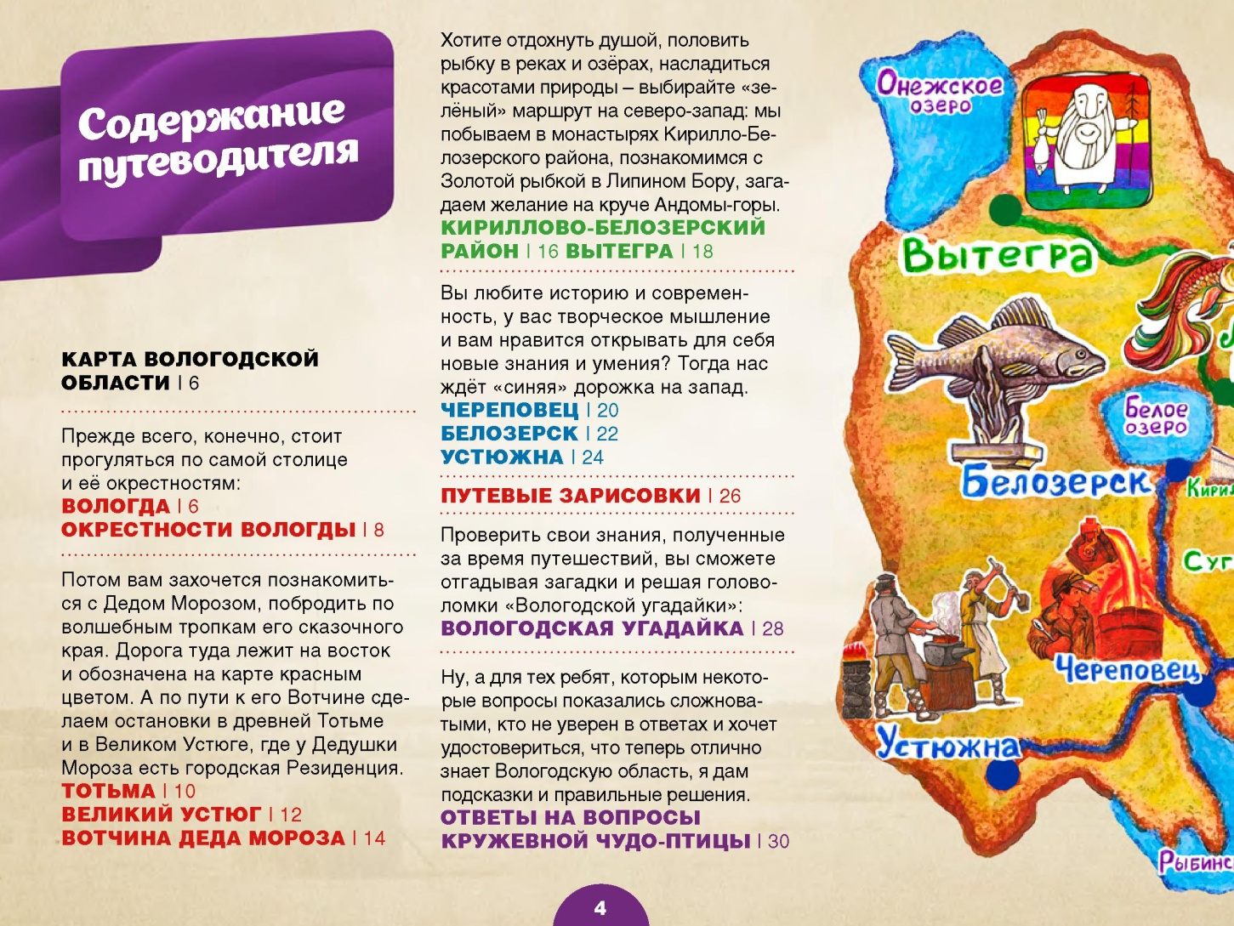
Содержание путеводителя

Slide 6
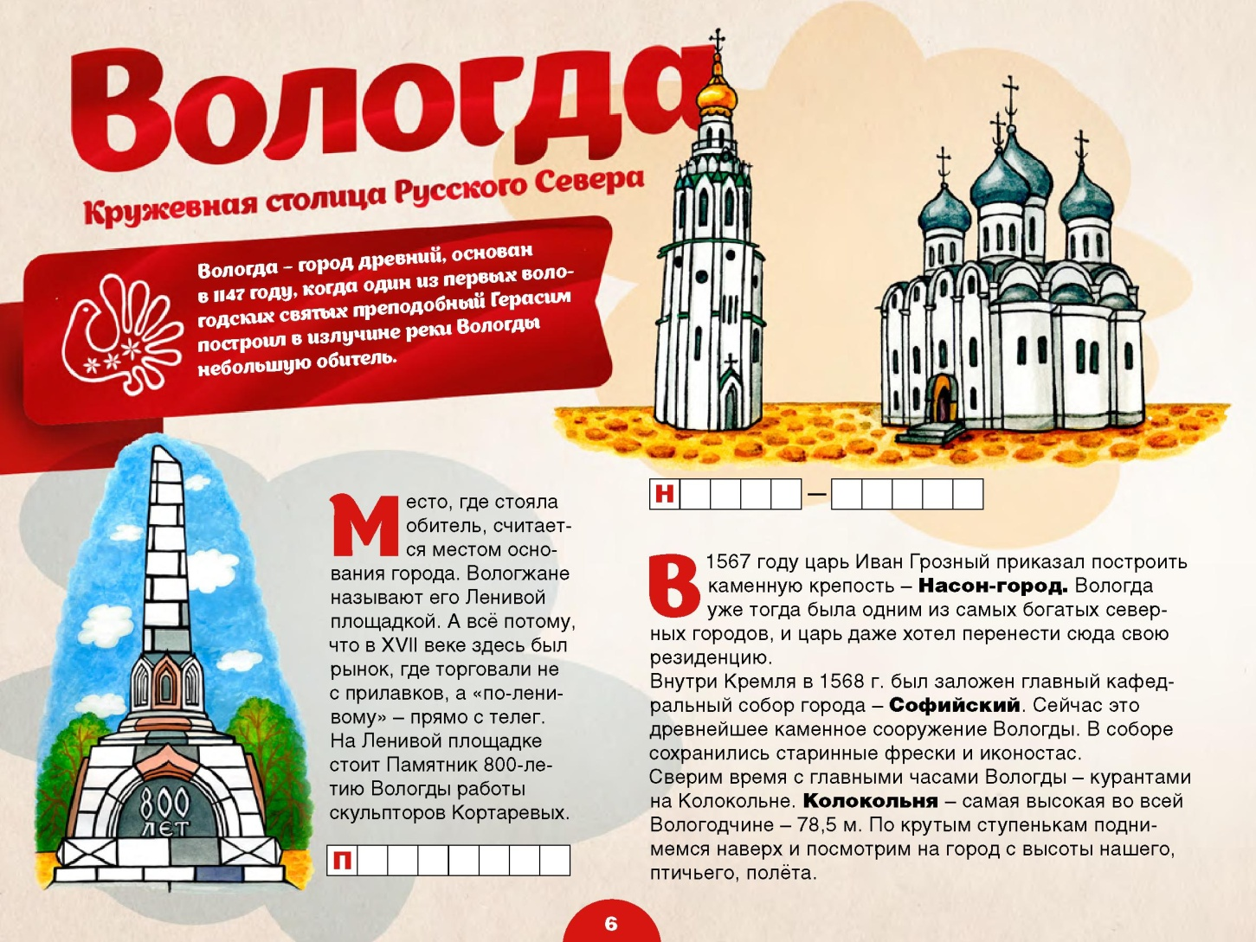
Вологда – столица Вологодской области

Slide 7
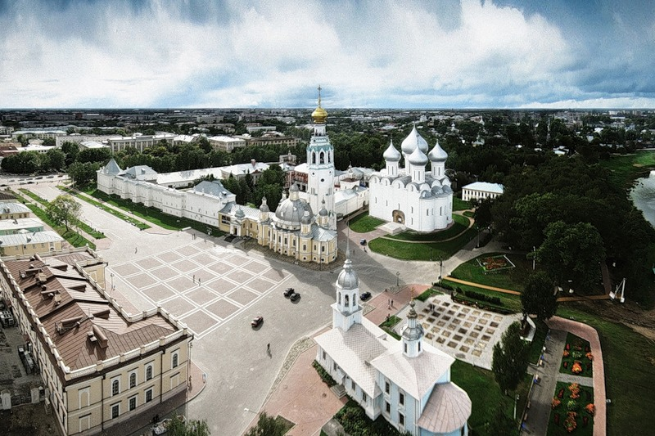
Кремлевская площадь. Софийский собор

Slide 8
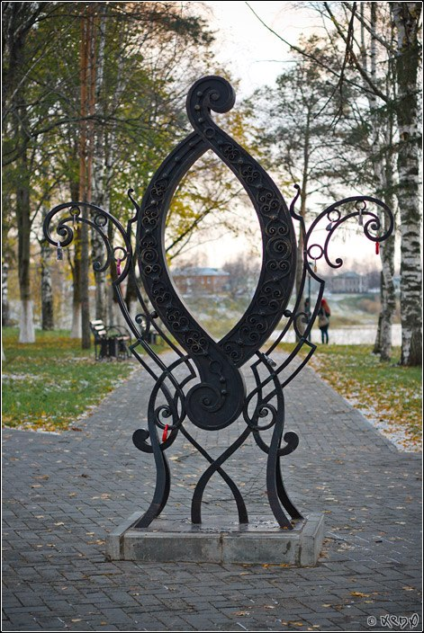
Памятник букве «О»

Slide 9
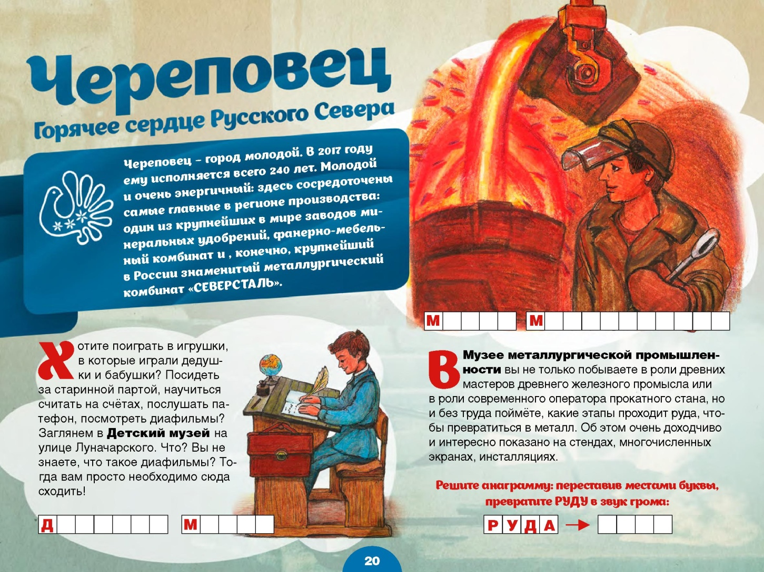
Город Череповец –горячее сердце области

Slide 10
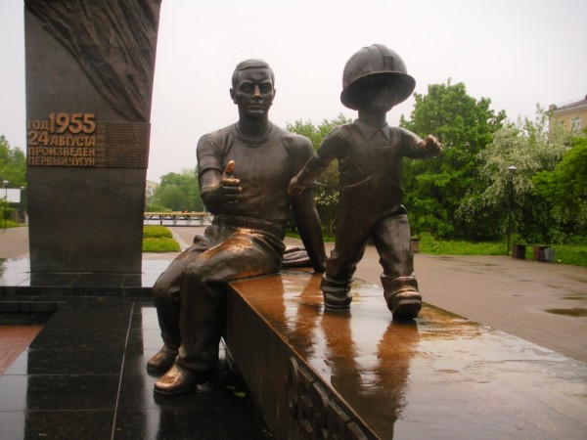
Памятник металлургам в городе Череповце

Slide 11

Тотьма –город купцов и мореходов

Slide 12
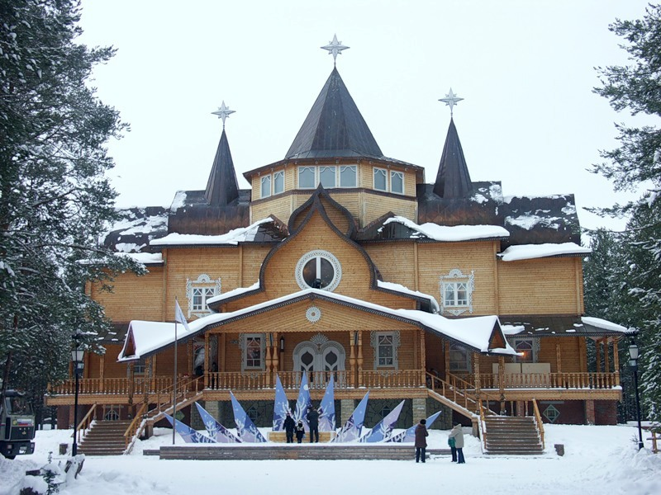
Великий Устюг- родина деда Мороза

Slide 13
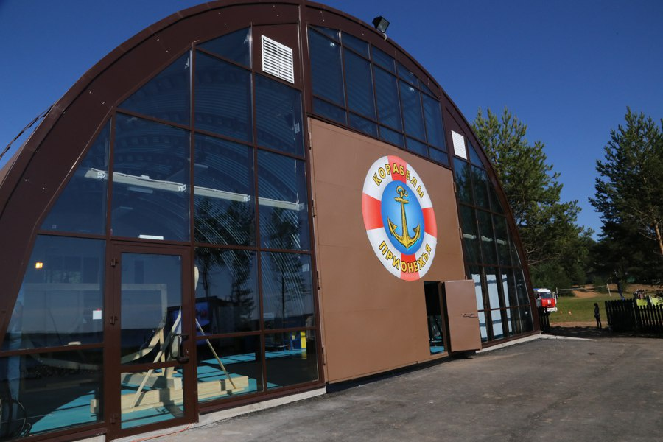
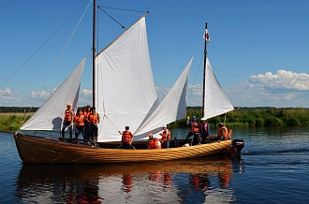
Проект «Корабелы Прионежья» город Вытегра

Slide 14
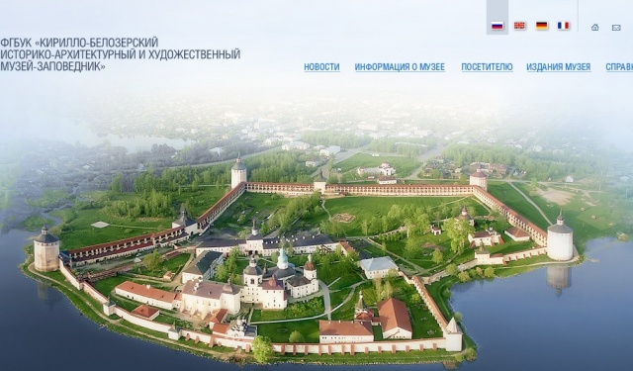
Кирилло-Белозерский историко-архитектурный и художественный музей-заповедник

Slide 15

Проект «Золотая рыбка»

Slide 16
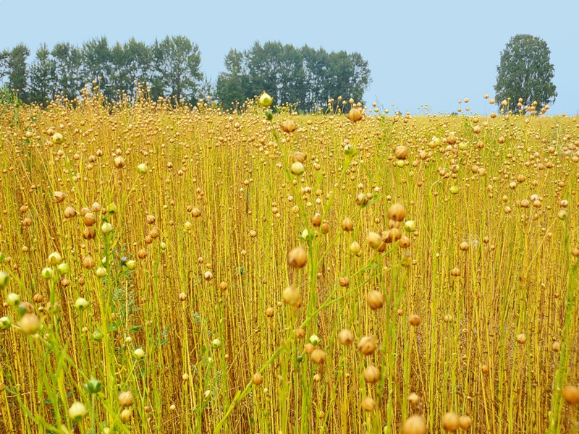
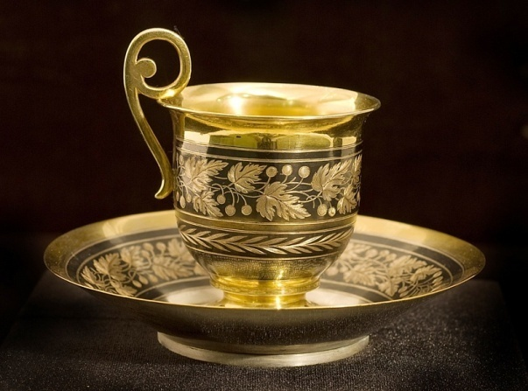
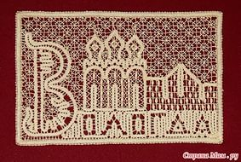
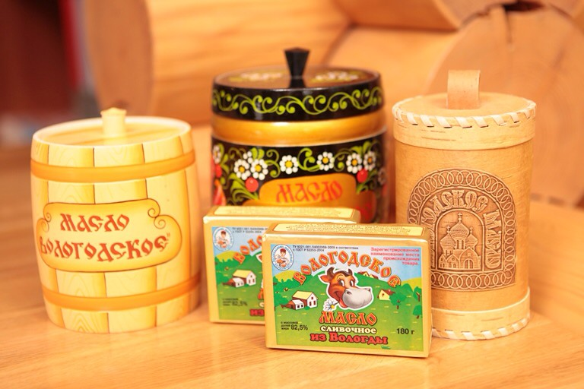
Вологодские бренды

Slide 17
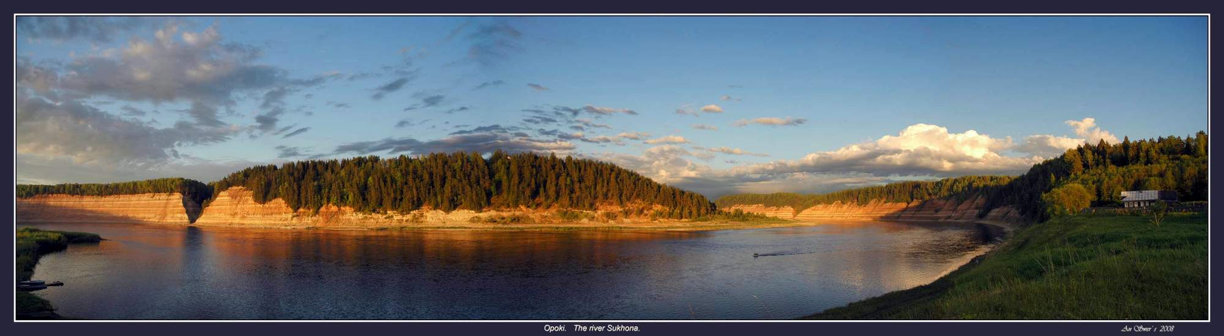

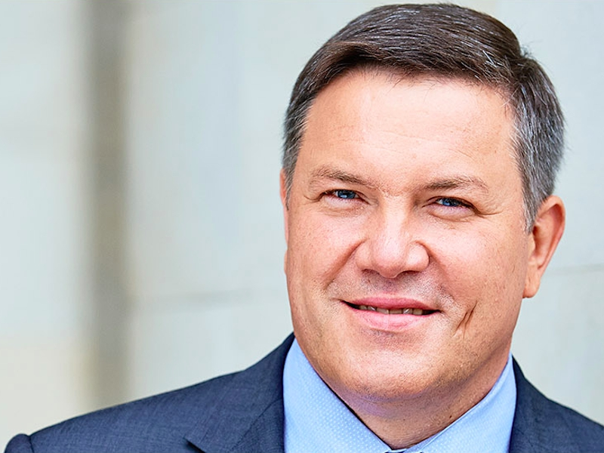
Только вместе и только вперед!

